Slide 1


Применение методов обработки естественного языка в информационной безопасности
Русинова Залина Ринатовна
Младший исследователь в UDV Group
zalina.rusinova@udv.group

Slide 2

План модуля
Лекция
Введение в обработку естественного языка
Базовые методы предобработки текста
Представления текстовых данных: Методы Bag of Words, Tf-Idf
Представления текстовых данных: Word2Vec
Практика
Классификация спама
Практика
Кластеризация сетевых пакетов

Slide 3
План модуля
Лекция
Сверточные Нейронные Сети
Рекуррентные Нейронные Сети
Transfer learning в задачах анализа текстов. Архитектуры трансформеров: BERT, GPT
Практика
Применение моделей на основе трансформеров в задачах DevSecops

Slide 4
СВЕРТОЧНЫЕ НЕЙРОННЫЕ СЕТИ

Slide 5

Общие сведения: операция свертки
http://deeplearning.stanford.edu/tutorial/supervised/FeatureExtractionUsingConvolution/

Slide 6

Общие сведения: Padding
https://github.com/vdumoulin/conv_arithmetic

Slide 7

Общие сведения: Strides
https://github.com/vdumoulin/conv_arithmetic

Slide 8
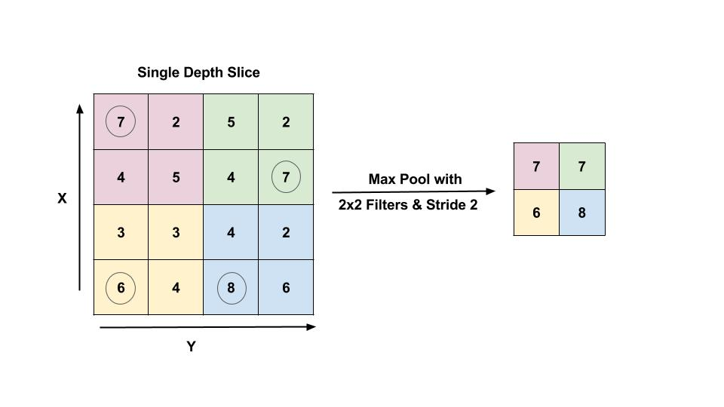
Общие сведения: Pooling
http://cs231n.github.io/convolutional-networks/#pool

Slide 9

Общие сведения: многоканальные изображения
https://towardsdatascience.com/a-comprehensive-guide-to-convolutional-neural-networks-the-eli5-way-3bd2b1164a53

Slide 10
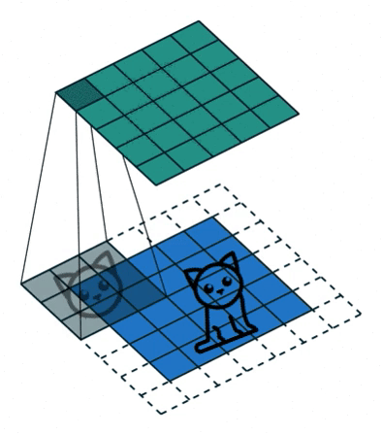
Общие сведения: свертки для изображений
https://lena-voita.github.io/nlp_course/models/convolutional.html

Slide 11
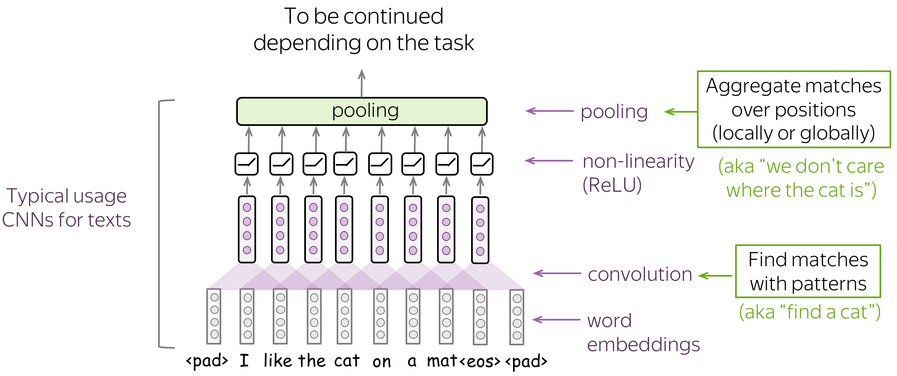
Сверточная нейронная сеть для текстов
https://lena-voita.github.io/nlp_course/models/convolutional.html

Slide 12
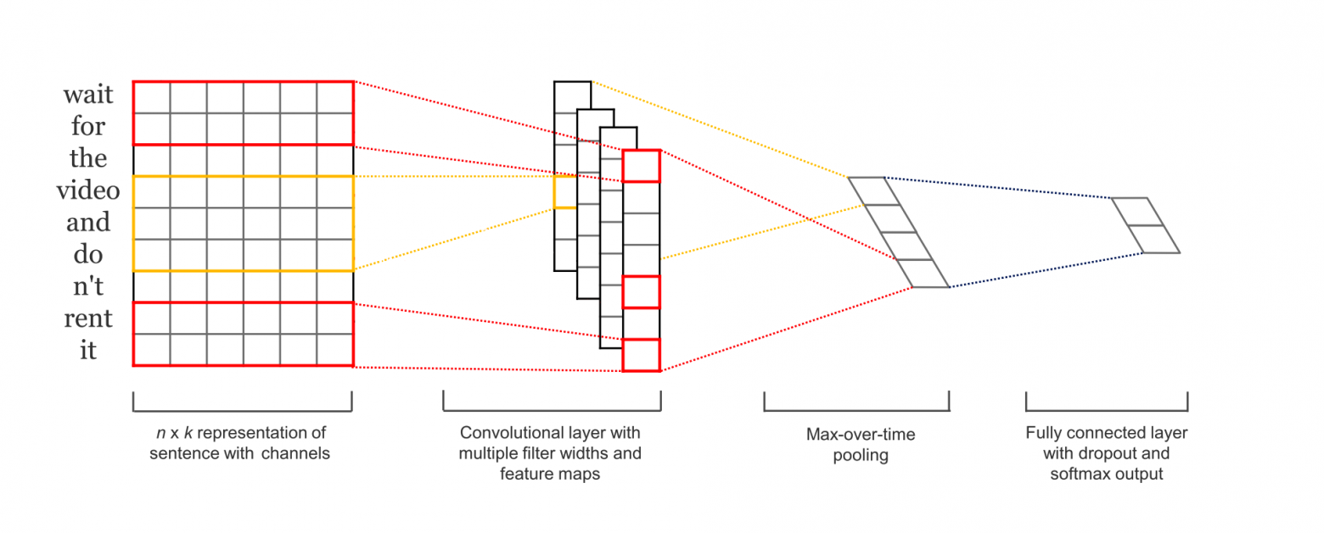
Применение сверток к текстам

Slide 13
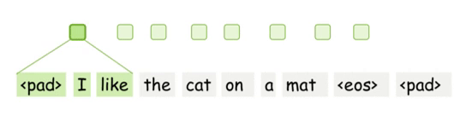
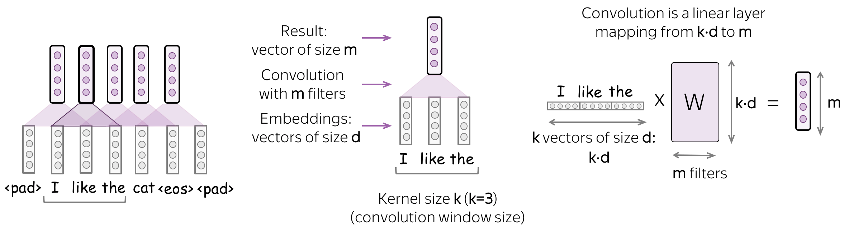
1-D Convolutions
https://lena-voita.github.io/nlp_course/models/convolutional.html

Slide 14
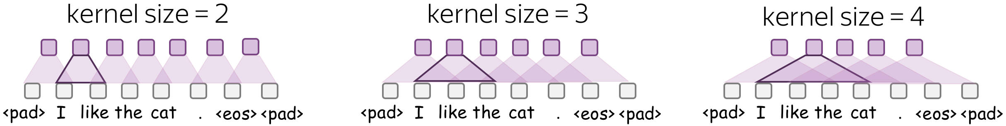
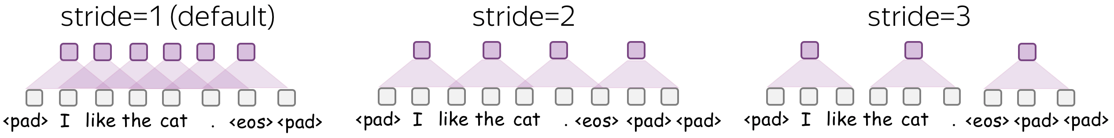
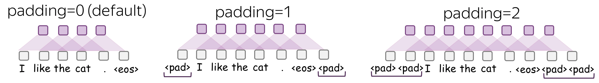
Параметры сверточной сети
Kernel size
Stride
Padding
https://lena-voita.github.io/nlp_course/models/convolutional.html

Slide 15
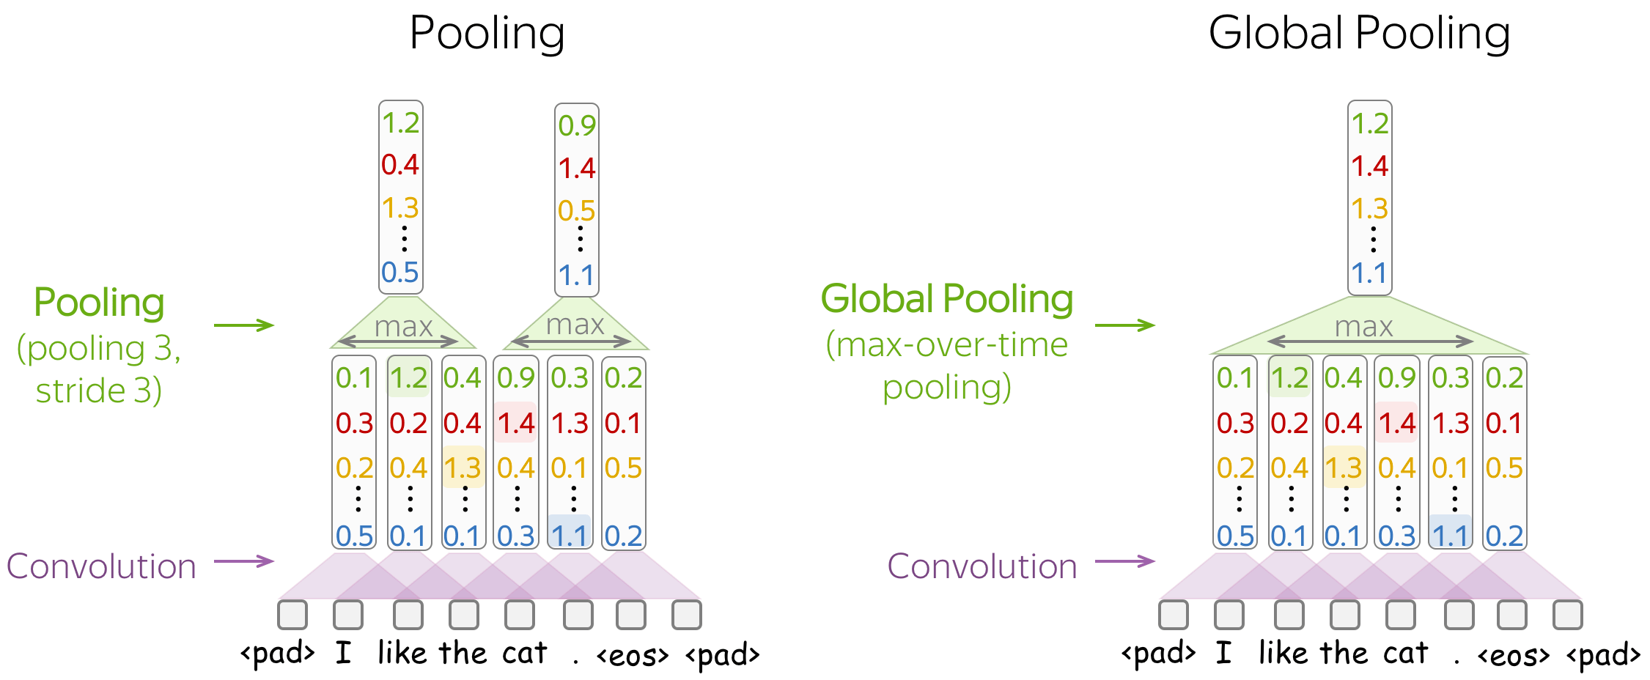
Построение блоков: Pooling vs Global Pooling
https://lena-voita.github.io/nlp_course/models/convolutional.html

Slide 16
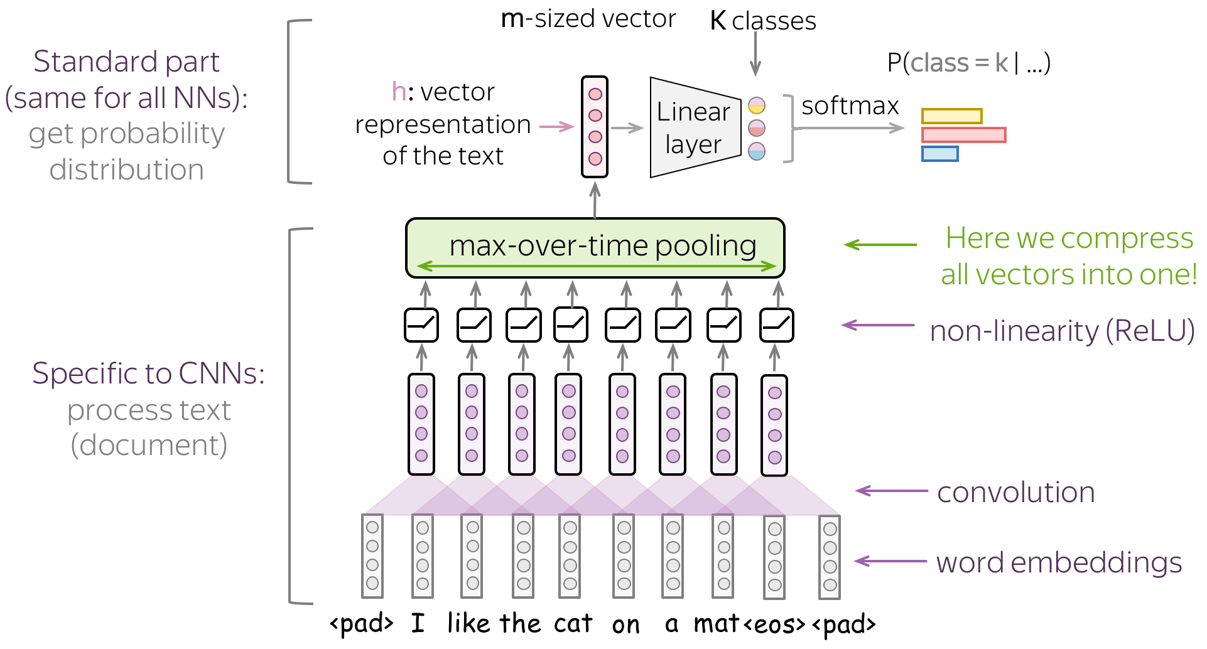
Классификация текста
https://lena-voita.github.io/nlp_course/models/convolutional.html

Slide 17
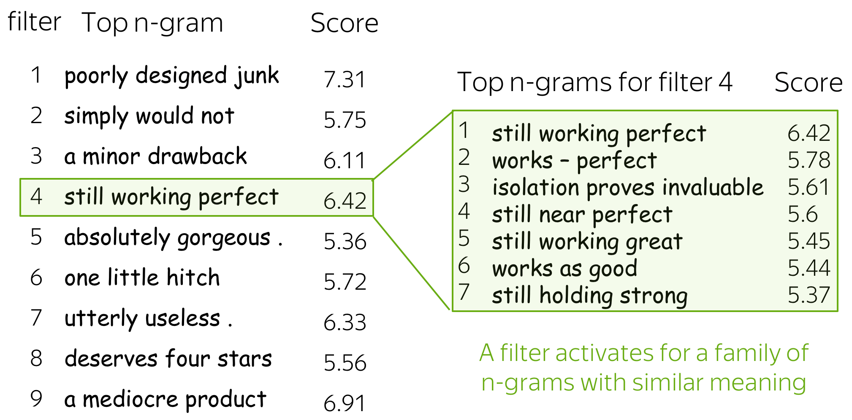
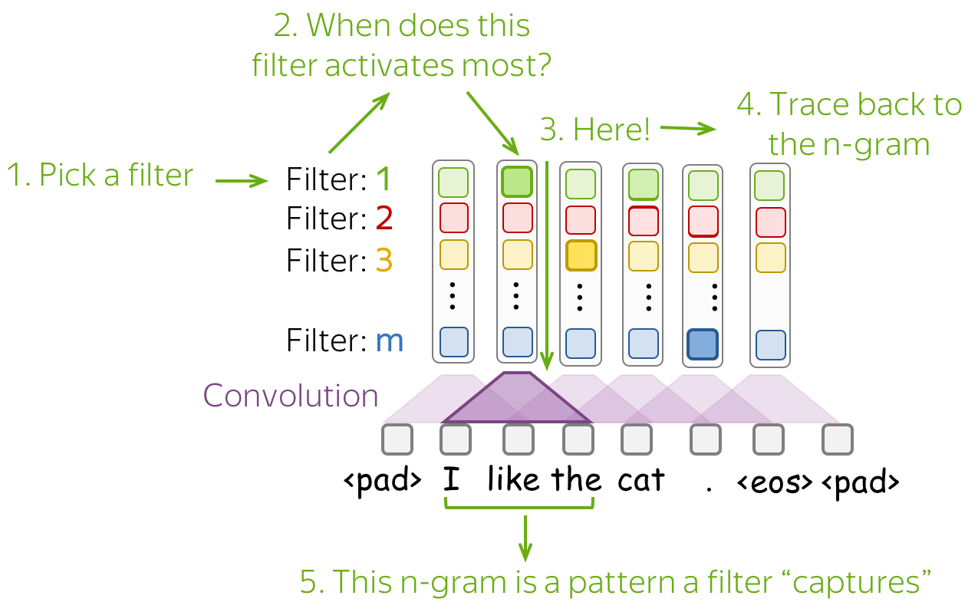
Интерпретация результатов
https://lena-voita.github.io/nlp_course/models/convolutional.html

Slide 18
Сверточные сети: выводы
Сверточные сети нацелены на обнаружение паттернов в пространстве
Изменяя размер ядер, можно находить паттерны разных размеров (2, 3 и т.д. смежных слов).
Шаблонами могут быть выражения (словосочетания?) например, “я ненавижу”, “очень хорошо”, и поэтому CNN могут идентифицировать их в предложении независимо от их положения.
Наиболее подходящими для CNN кажутся задачи классификации, такие как анализ тональности, обнаружение спама или категоризация тем.
Применение операций свертки и пуллинга приводят к потере информации о локальном порядке слов, что можно рассматривать как недостаток данного подхода

Slide 19
РЕКУРРЕНТНЫЕ НЕЙРОННЫЕ СЕТИ

Slide 20
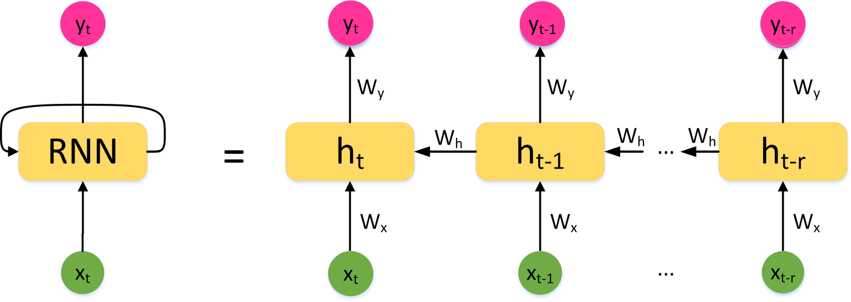
RNN ячейка
https://jis-eurasipjournals.springeropen.com/articles/10.1186/s13635-019-0090-6

Slide 21
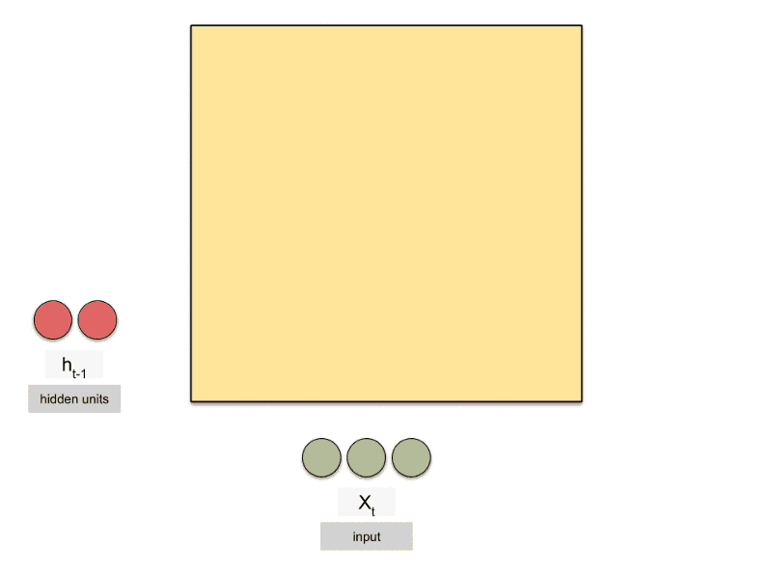
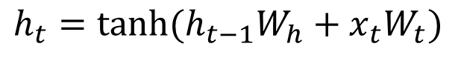
Vanilla RNN
Vanilla RNN — простейшая рекуррентная сеть, которая линейно преобразует h_{t-1} и x_{t} , а затем применяет нелинейное преобразование (чаще tanh):
$$h_{t}=tanh⁡(h_{t−1}W_{h}+x_{t}W_{t})$$
Недостатки: Vanilla RNN страдает от проблемы затухающих градиентов
https://towardsdatascience.com/animated-rnn-lstm-and-gru-ef124d06cf45

Slide 22




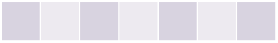
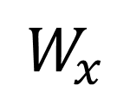
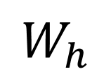
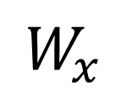
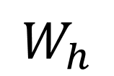
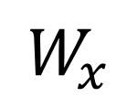
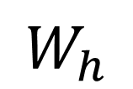
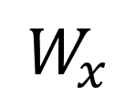
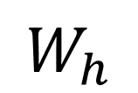
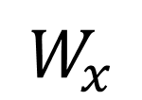
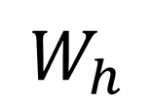
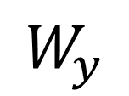
Vanilla RNN: затухание градиента
$$W_{y}$$
$$W_{h}$$
$$W_{h}$$
$$W_{h}$$
$$W_{h}$$
$$W_{h}$$
$$W_{x}$$
$$W_{x}$$
$$W_{x}$$
$$W_{x}$$
$$W_{x}$$
machine
learning
is
cool
because
https://github.com/dayekb/Study/tree/main/rus/UrFU/SberML/2022/Presentations

Slide 23
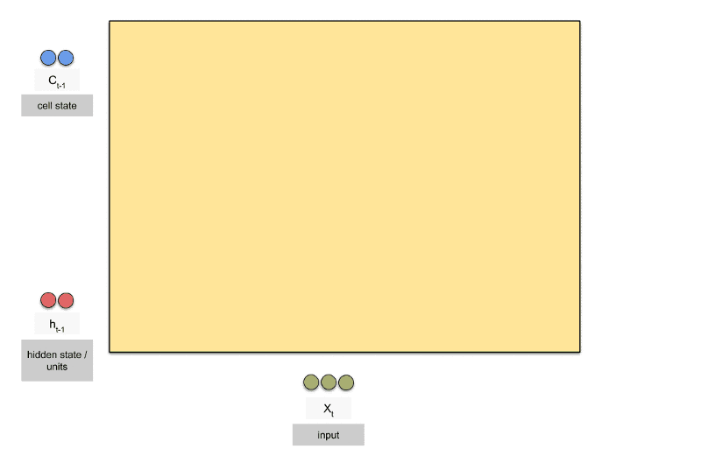
LSTM
LSTM (Long short-term memory или сети долгой краткосрочной памяти)— особая разновидность архитектуры рекуррентных нейронных сетей, способная к обучению долговременным зависимостям.
https://towardsdatascience.com/animated-rnn-lstm-and-gru-ef124d06cf45

Slide 24
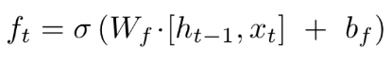
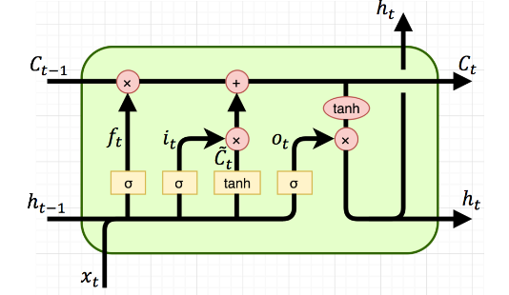
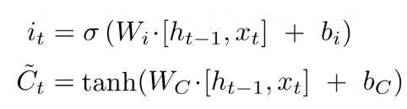
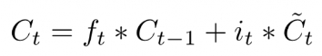
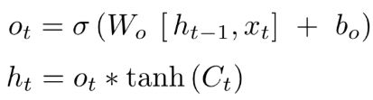
LSTM ячейка
https://colah.github.io/posts/2015-08-Understanding-LSTMs/

Slide 25
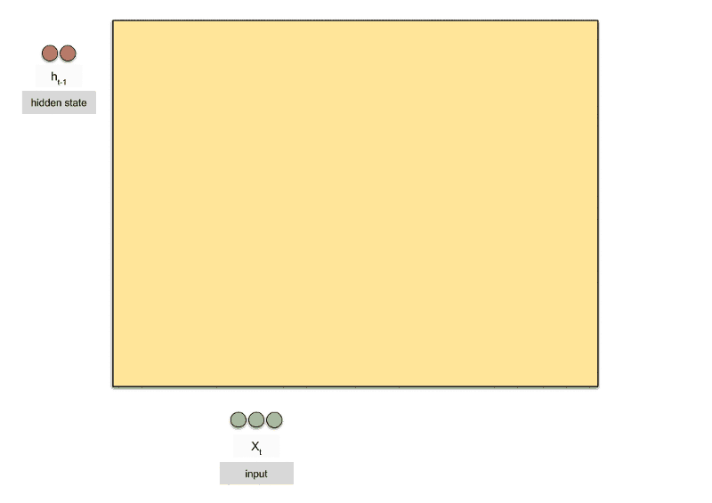
GRU
GRU (Gated recurrent units или управляемые рекуррентные нейроны)— архитектура, которая является упрощением LSTM.
По эффективности блоки GRU сравнимы с LSTM во многих практических задачах: моделирования музыкальных и речевых сигналов, обработка текста и т.д.
https://towardsdatascience.com/animated-rnn-lstm-and-gru-ef124d06cf45

Slide 26
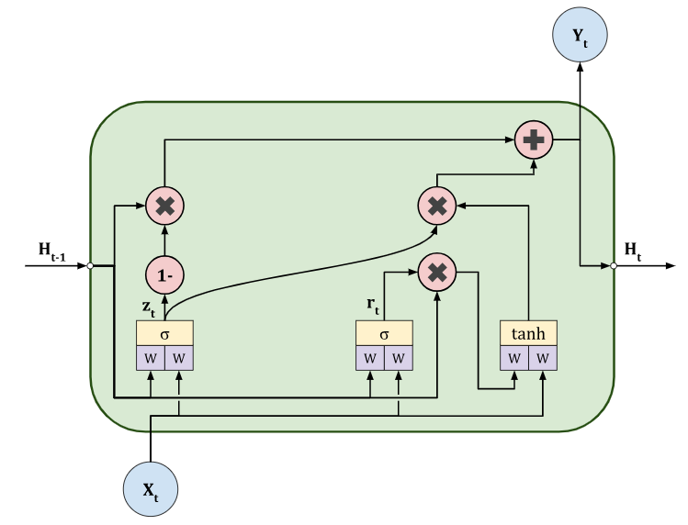
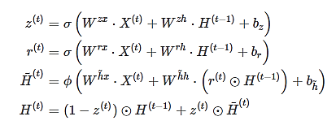
GRU ячейка
http://vbystricky.ru/2021/05/rnn_lstm_gru_etc.html

Slide 27
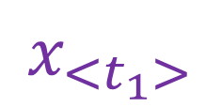

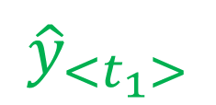


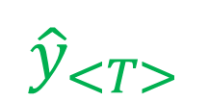
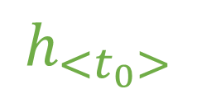
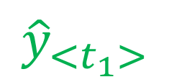


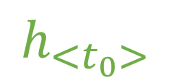

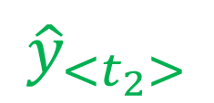
RNN: задачи
One to One
One to Many
$${\hat{y}}_{<t_{1}>}$$
$${\hat{y}}_{<t_{1}>}$$
$${\hat{y}}_{<t_{2}>}$$
$${\hat{y}}_{<T>}$$
$$h_{<t_{0}>}$$
$$f_{W}$$
$$f_{W}$$
$$…$$
$$f_{W}$$
$$h_{<t_{0}>}$$
$$f_{W}$$
$$x_{<t_{1}>}$$
$$x_{<t_{1}>}$$
https://github.com/dayekb/Study/tree/main/rus/UrFU/SberML/2022/Presentations

Slide 28

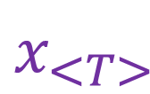
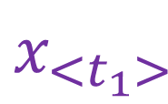
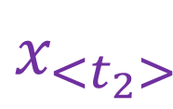



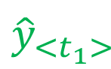

RNN: задачи
Many to One
$${\hat{y}}_{<t_{1}>}$$
$$h_{<t_{0}>}$$
$$f_{W}$$
$$…$$
$$f_{W}$$
$$f_{W}$$
$$x_{<t_{1}>}$$
$$x_{<t_{2}>}$$
$$x_{<T>}$$
https://github.com/dayekb/Study/tree/main/rus/UrFU/SberML/2022/Presentations

Slide 29


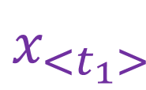
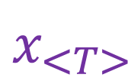









RNN: задачи
Many to Many
Encoder
$${\hat{y}}_{<T′>}$$
$${\hat{y}}_{<t_{1}>}$$
$$h_{<t_{0}>}$$
$$…$$
$$f_{W}$$
$$f_{W}$$
$$…$$
$$f_{W}$$
$$f_{W}$$
$$f_{W}$$
Decoder
$$x_{<t_{1}>}$$
$$x_{<t_{2}>}$$
$$x_{<T>}$$
https://github.com/dayekb/Study/tree/main/rus/UrFU/SberML/2022/Presentations

Slide 30

Bidirectional RNN
https://lena-voita.github.io/nlp_course/text_classification.html

Slide 31
Рекурретные сети: выводы
Преимущества:
Способность моделировать долгосрочные зависимости в данных
Гибкость и адаптивность к различным типам задач
Хорошая обобщающая способность и способность работать с разреженными данными
Минусы:
Большое количество параметров, что может привести к сложностям в обучении и вычислениях. Также вычисления сложно распараллеливать.
RNN содержат всю информацию о последовательности в скрытом состоянии, которое обновляется с каждым шагом. Если модели необходимо «вспомнить» что-то, что было сотни шагов назад, то эту информацию необходимо хранить внутри скрытого состояния и не заменять чем-то новым. Следовательно, придется иметь либо очень большое скрытое состояние, либо мириться с потерей информации.

Slide 32
ТРАНСФОРМЕРЫ

Slide 33
Трансформеры
Transformer - это модель, представленная в статье "Внимание - это все, что вам нужно" в 2017 году.
Модель основана исключительно на механизме внимания, т.е. без реккурентных блоков или сверток.
Механизм внимания предоставляет способ «читать» последовательность так, чтобы в каждый момент времени можно было обратиться к произвольному моменту из прошлого за константное время и без потерь информации
Самое большое преимущество Трансформеров заключается в их высокой эффективности в условиях распараллеливания вычислений

Slide 34

Трансформеры: вернеуровневое представление
Encoder-decoder - это парадигрма моделирования, которая состоит из 2 частей:
Энкодер получает на вход исходную последовательность и создает её представление;
Декодер использует представление от энкодера, чтобы создавать целевое представление.
https://jalammar.github.io/illustrated-transformer/

Slide 35
Пример: многослойная RNN в качестве энкодера и декодера
Рассмотрим пример распространенной архитектуры для seq2seq - RNN для кодирования исходного входного предложения в один вектор.
Проблема: Фиксированное представление энкодером исходной последовательности является неоптимальным: для энкодера - трудно сжать предложение; для декодера - различная информация может быть актуальна на разных шагах.
Бутылочное горлышко!
https://github.com/bentrevett/pytorch-seq2seq

Slide 36

Attention: верхнеуровневое представление
Attention: Позволяет модели фокусироваться на разных частях входной последовательности на разных шагах расчета
https://lena-voita.github.io/nlp_course/seq2seq_and_attention.html#transformer_intro

Slide 37









Attention: верхнеуровневое представление
https://lena-voita.github.io/nlp_course/seq2seq_and_attention.html#transformer_intro

Slide 38

Обратно к трансформерам
В противовес моделям-предшественникам, где обработка внутри энкодера и декодера выполняется с помощью сверток и рекуррентных блоков, Трансформер оперирует только вниманием!
https://lena-voita.github.io/nlp_course/seq2seq_and_attention.html#transformer_intro

Slide 39

Self-Attention
Decoder-encoder attention смотрит:
Из: одного текущего состояния декодера
На: все состояния энкодера
Self-attention смотрит:
Из: каждого состояния всего набора состояний
На: все другие состояния в том же наборе состояний

Slide 40

Query, Key, and Value в Self-Attention
https://lena-voita.github.io/nlp_course/seq2seq_and_attention.html#transformer_intro

Slide 41

Вычисление выхода Attention
https://medium.com/ai%C2%B3-theory-practice-business/attention-in-recommendation-systems-794c796a3063

Slide 42


Multi-Head Attention
Multi-Head Attention имеет несколько «голов», которые работаю независимо друг от друга. Таким образом, модель может фокусироваться на разных вещах.
В такой постановке результаты нескольких механизмов внимания комбинируются между собой:
https://lena-voita.github.io/nlp_course/seq2seq_and_attention.html#transformer_intro

Slide 43

Transformer: Архитектура модели
https://lena-voita.github.io/nlp_course/seq2seq_and_attention.html#transformer_intro

Slide 44


Positional encoding (позиционное кодирование)
Поскольку в трансформере нет рекуррентных слоев, он не знает порядок входных токенов. Для этого в модели трансформера есть дополнительный набор эмбеддингов для позиций слов.
Позиционные эмбеддинги можно выучивать, однако фиксированное кодирование положения токенов не ухудшает качество, и поэтому используется вместо обучения:
В таком случае, входное представление токенов – сумма эмбеддингов токена и позиции.
https://lena-voita.github.io/nlp_course/seq2seq_and_attention.html#transformer_intro

Slide 45
Токенизация на уровне подслов
ТОКЕНИЗАЦИЯ
УРОВЕНЬ СЛОВ
УРОВЕНЬ ПОДСЛОВ
ФИСИРОВАННЫЙ СЛОВАРЬ
«ОТКРЫТЫЙ СЛОВАРЬ»
МОЖНО ОБРАБОТАТЬ ТОЛЬКО
ФИКСИРОВАННОЕ КОЛИЧЕСТВО
СЛОВ
РЕДКИЕ И НЕИЗВЕСТНЫЕ СЛОВА
КОДИРУЮТСЯ КАК ПОДСЛЕДОВАТЕЛЬНОСТИ
ПОДСЛОВ

Slide 46
Byte Pair Encoding (BPE)
Исходная идея кодирования пар байтов (BPE) (Gage, 1994) - это простой метод сжатия данных, который итеративно заменяет наиболее часто встречающуюся пару байтов в последовательности одним неиспользуемым байтом
То, что мы сейчас называем BPE, является адаптацией этого алгоритма для сегментации слов. Вместо объединения часто используемых пар байтов он объединяет символы или последовательности символов
BPE алгоритм состоит из двух частей:
тренировка – обучение "BPE правил";
инференс - применение изученных правил для сегментации текста.
https://arxiv.org/pdf/1508.07909.pdf

Slide 47























Byte Pair Encoding: обучение
https://arxiv.org/pdf/1508.07909.pdf

Slide 48






























Byte Pair Encoding: инференс
На первом шаге алгоритма слова сегментируются на последовательность букв. После этого итеративно выполняются 2 шага пока возможно объединение:
выполняет поиск объединений в таблице объединений и выбирается максимальное;
применяется это объединение.
https://arxiv.org/pdf/1508.07909.pdf

Slide 49
Трансформеры: выводы
Ключевым преимуществом трансформеров по сравнению с предыдущими моделями является их способность работать с входными последовательностями любой длины, что позволяет им обрабатывать вводимые текстовые данные в виде целых статей или книг. Это достигается за счет использования механизма внимания, который позволяет модели фокусироваться на разных частях входной последовательности.
Трансформеры обладают способностью к высокой степени распараллеливаемости, что делает их гораздо более эффективными для обучения и запуска
Также у трансформеров сравнительно меньшее количество параметров по сравнению с рекуррентными моделями, что снижает риск переобучения и упрощает их настройку для решения конкретных задач
Трансформеры можно использовать в любой задаче NLP, но особенно заметным результатом их появления стало изменение принципа работы модели sequence-tosequence (последовательность к последовательности), также известной как обучение seq2seq

Slide 50
Transfer Learning

Slide 51

Transfer learning
Transfer Learning (трансферное обучение, перенос обучения) — это подраздел машинного обучения, целью которого является применение знаний, полученных из одной задачи, к другой целевой задаче.
При использовании данного подхода процесс обучения может быть ускорен, требуется меньше данных для тренировки, можно достичь лучших результатов

Slide 52
Таксономия transfer learning
Разные домены
Та же задача;
Разметка только в исходном домене
Адаптация домена
Трансдуктивное обучние
Межъязыковое обучение
Разные языки
Transfer learning
Задачи обучаются одновременно
Разные задачи;
Разметка в целевом домене
Многозадачное обучение
Индуктивное обучние
Последовательный перенос обучения
Задачи обучаются последовательно
https://www.ruder.io/state-of-transfer-learning-in-nlp/

Slide 53
Последовательный перенос обучения: State-of-art
Glove, Word2Vec
ELMo
GPT, BERT
Что кодируется?
Слова
Слова в контексте
Слова в контексте
Как это используется для следующей задачи?
Вход для специфичной для конкретной задачи модели
Вход для специфичной для конкретной задачи модели
Вместо специфичной для конкретной задачи модели
https://lena-voita.github.io/nlp_course/transfer_learning.html

Slide 54
От векторов слов к векторам слов с контекстом
Вместо представлений отдельных слов (как в Word2Vec), можно учить представления слов вместе с контекстом, в котором они используются!
Перенос обучения: замена эмбеддингов слов представлениями слов в контексте
Модель, специфичная для задачи
Та же модель
Модель, специфичная для задачи
Вектора
Слов
(н-р, Word2Vec)
Представления слов в контексте
я
ем
кашу
.
<eos>
ELMO
я
ем
кашу
.
<eos>

Slide 55

ELMo: Embeddings from Language Models
ELMO – модель, которая была представлена в работе Deep contextualized word representations.
ELMO использует представления, полученные от языковой модели.
Простой заменой эмбеддингов GloVe эмбеддингами от языковой модели авторы получили значительные улучшения при решении таких задач, как QA, разрешение кореференции, анализ тональности, NER и др.

Slide 56

ELMo: Тренировка
https://lena-voita.github.io/nlp_course/transfer_learning.html

Slide 57

ELMo: Получение представлений
Когда модель натренирована, мы можем использовать её, чтобы получить представления слов с учетом контекста. Для каждого слова мы комбинируем слои из forward (знает контекст слева) и backward (знает контекст справа) LSTM.
Слои содержат разные представления – объединяем их!

Slide 58
Уходим от специфичной для конкретной задачи модели
Представления ELMo в основном использовались для замены эмбеддингов и сохраняли архитектуру моделей, специфичных для конкретной задачи, практически нетронутой. Это означает, например, что для разрешения кореференции нужно было использовать конкретную модель, разработанную для этой задачи, для ответа на вопрос – другую модель и т.д.
Перенос обучения: GPT / BERT заменяют целые модели!
Модель, специфичная для задачи
Нет модели, специфичной для задачи!
ELMO
GPT/BERT
я
ем
кашу
.
<eos>
я
ем
кашу
.
<eos>

Slide 59

GPT: Generative Pre-Training for Language Understanding
GPT — это нейронная сеть для генерации текста. Если подробнее, то GPT — это языковая модель, основанная на архитектуре трансформер и обученная в self-supervised режиме на больших объемах текстовых данных.
Архитектура GPT – это 12-слойный декодер трансформера (без декодер-энкодер внимания).

Slide 60



GPT: pre-training
Если y₁, y₂, …, y_{n}, - входная последовательность токенов, то на каждом временном шагу t модель предсказывает распределение вероятностей $p^{\left(t\right)}=p\left(∗ | y_{1}, …,y_{t−1}\right).$
Модель обучается с помощью стандартной кросс-энтропийной функции потерь:
https://lena-voita.github.io/nlp_course/transfer_learning.html

Slide 61

GPT: fine-tuning
https://cdn.openai.com/research-covers/language-unsupervised/language_understanding_paper.pdf

Slide 62

BERT: Bidirectional Encoder Representations from Transformers
BERT — впервые представлен в работе BERT: Pre-training of Deep Bidirectional Transformers for Language Understanding. BERT получил премию the Best Paper Award at NAACL 2019.
BERT – это энкодер трансформера. В чем новшества модели – цели обучения и способ использования.

Slide 63

BERT: pre-training
Задачи для предобучения:
Маскированная языковая модель (masked LM (MLM)) Процедура маскирования
для 15% токенов
80%: менялись на токен [MASK]
10%: менялись на случайный токен
10%: ничего не делали
Предсказание следующего текста (Next Sentence Prediction (NSP))
Input: [CLS] the man went to [MASK] store [SEP] he bought a gallon [MASK] milk [SEP] Label: isNext
Input: [CLS] the man went to [MASK] store [SEP] penguin [MASK] are flight ##less birds [SEP] Label: notNext

Slide 64

BERT: fine-tuning
Devlin, Jacob, et al. "Bert: Pre-training of deep bidirectional transformers for language understanding." arXiv preprint arXiv:1810.04805 (2018).

Slide 65
Заключение
Обсудили
Применение CNN в NLP. 1D-convolutions
Применение RNN, LSTM, GRU в NLP
Механизм внимания
Transformer. Self-attention, Multi-head attention, Positional Encoding
Токенизация: Byte-Pair encoding
На следующей паре - практика по поиску уязвимостей в коде с помощью нейросетевых моделей
Применяем изученные нейросетевые подходы на практике
Вопросы в телеграм https://t.me/ZalinaRusinova

Slide 66
Спасибо за внимание!

